Slide 1
স্বাগতম

Slide 2
শিক্ষক পরিচিতি
নামঃ মো আবু জাহেদ
বিদ্যালয়ের নামঃ দক্ষিণ হালিশহর আহম্মদিয়া সরকারি প্রাথমিক বিদ্যালয়
বন্দর, চট্টগ্রাম।

Slide 3
পাঠ পরিচিতি
শ্রেণিঃ ৫ম
বিষয়ঃ প্রাথমিক বিজ্ঞান
অধ্যায়ঃ ১ম
পাঠঃ ৩
পাঠ্যাংশঃ শক্তি প্রবাহ।

Slide 4
শিখনফলঃ
১.১.৪ খাদ্য শৃঙ্খল ও খাদ্যজাল কী তা বলতে পারবে।
১.১.৫ খাদ্য শৃঙ্খলের মাধ্যমে সৌরশক্তি জীবে সঞ্চারিত হয় তা ব্যাখ্যা করতে পারবে।

Slide 5
চল একটি ভিডিও দেখি

Slide 6
শক্তি প্রবাহ

Slide 7
সূর্য (সকল শক্তির মূল উৎস
খাদক
খাদক
খাদক
উৎপাদক
ঘাস
ঘাসফড়িং
ব্যাঙ
সাপ
শক্তি প্রবাহ

Slide 8
শক্তি প্রবাহ কি?
বেঁচে থাকার জন্য জীবের শক্তি প্রয়োজন। উদ্ভিদ সূর্য থেকে শক্তি পায়।আর প্রাণী শক্তি পায় খাদ্য থেকে।
**উদ্ভিদ ( গাছ/লতা/পাতা/ঘাস ) সূর্যের আলো থেকে শক্তি নিয়ে নিজের খাদ্য নিজে তৈরি করে। তাই উদ্ভিদ কে ঊৎপাদক বলা হয়। অর্থাৎ উৎপাদক তাকে বলে যে নিজের খাদ্য নিজে তৈরি করে।
** যে নিজের খাদ্য নিজে তৈরি করতে পারে না তাকে খাদক বলে। খাদক খাদ্যর জন্য উদ্ভিদ ও প্রাণীর উপর নির্ভর করে।

Slide 9
**উদ্ভিদ ( গাছ/লতা/পাতা/ঘাস ) সূর্যের আলো থেকে শক্তি নিয়ে নিজের খাদ্য নিজে তৈরি করে। উদ্ভিদের সবুজ অংশে সূর্যের আলোর মাধ্যমে উদ্ভিদ নিজের খাদ্য নিজে তৈরি করে।
ঘাস
**সূর্যের আলো থেকে যে শক্তি পাওয়া যায় তাকে সৌরশক্তি বলে।

Slide 10
প্রাণী
উদ্ভীদ
প্রত্যেক প্রাণী প্রত্যক্ষ ও পরোক্ষভাবে উদ্ভিদের উপর নির্ভরশীল। সবুজ উদ্ভিদ সূর্যের আলোর মাধ্যমে নিজের খাদ্য নিজে তৈরি করে। মানুষসহ বিভিন্ন প্রাণি উদ্ভিদ খেয়ে বেঁচে থাকে।

Slide 11
ব্যাকটেরিয়া, ছত্রাক ইত্যাদি অতি ক্ষুদ্রজীব বা অণুজীব উদ্ভিদ ও প্রাণীর বর্জ্য পদার্থ ও মৃতদেহ থেকে তাদের খাদ্য গ্রহণ করে এবং এসব বর্জ্য বিয়োজিত করে মাটিতে বা পানিতে মিশিয়ে দেয়। এ ক্ষুদ্র অণুজীবগুলোই হলো বিয়োজক
শক্তি প্রবাহের ক্ষেত্রে উদ্ভিদ থেকে প্রাণিতে শক্তি প্রবাহিত হয়। প্রাণি মারা গেলে বিয়োজকের মাধ্যমে পচে সে মাটিতে মিশে যায় এবং মাটির পুষ্টিগুণ ও উর্বরতা বৃদ্ধি করে। উদ্ভিদ তার পুষ্টিগূণ মাটি থেকে পায়। এভাবেই শক্তি উদ্ভিত থেকে প্রাণিতে এবং প্রাণি থেকে আবার উদ্ভিদ এ প্রবাহিত হয়।

Slide 12
সূর্য সকল শক্তির মূল উৎস
খাদক
খাদক
খাদক
উৎপাদক
ঘাস
ঘাসফড়িং
ব্যাঙ
সাপ
শক্তি প্রবাহ
এভাবেই উদ্ভিদ থেকে প্রাণীতে শক্তি প্রবাহের এই ধারাবাহিক প্রকিয়াকে খাদ্যশৃঙ্খল বলে। অর্থাৎ শক্তি সূর্য থেকে উদ্ভিদে এবং উদ্ভিদ থেকে প্রাণিতে প্রবাহিত হয়। সূর্য সকল শক্তির মূল উৎস।

Slide 13
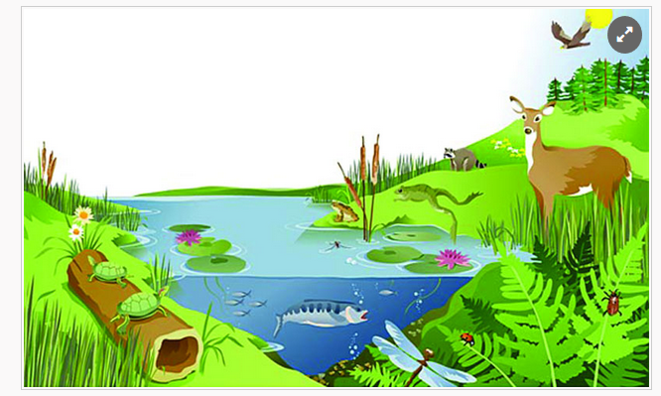
বাস্তুসংস্থান
জীব বেঁচে থাকার জন্য পরিবেশের বিভিন্ন জড় বস্তুর ওপর নির্ভরশীল। কোনো স্থানের সব জীব ও জড় এবং তাদের মধ্যকার পারস্পরিক ক্রিয়াই হলো ওই স্থানের বাস্তুসংস্থান (Ecosystem)

Slide 14
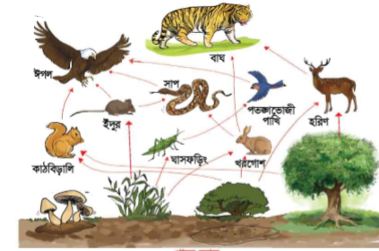
একটি বাস্তুতন্ত্রের খাদ্য শিকলে একই খাদক বিভিন্ন স্তরে স্থান পেতে পারে। এভাবে বেশ কয়েকটি খাদ্য শিকল একত্র হয়ে একটি জালের মতো গঠন তৈরি করে, একে খাদ্যজাল বলে। স্থলজ ও জলজ উভয় পরিবেশে খাদ্যজাল হতে পারে।
খাদ্যজাল

Slide 15
শক্তি প্রবাহ
সৌরশক্তি
খাদ্যশৃঙ্খল
খাদ্যজাল
বাস্তুসংস্থান

Slide 16
পাঠ্যবই সংযোগ
বইয়ের ৬ ও ৭ পৃষ্ঠা খোলে সবাই নিরবে পড়

Slide 17
দলীয় কাজ
পদ্মা
খাদ্যশৃঙ্খল ও খাদ্যজালের মধ্যে ৩ টি পার্থক্য লিখ।
মেঘনা
খাদ্যশৃঙ্খলের ১ টি উদাহারণ লিখ।
মেঘনা
সকল প্রাণিই শক্তির জন্য প্রত্যক্ষ ও পরোক্ষভাবে কার উপর নির্ভরশীল।

Slide 18
মূল্যায়ন
মূল্যায়ন
শূণ্যস্থান পূরণ
উদ্ভিদ _______ থেকে শক্তি পায়।
প্রতিটি খাদ্যশৃঙ্খল শুরু হয়_____ উদ্ভিদ থেকে।
একটি খাদ্যজালে _____ খাদ্যশৃঙ্খল থাকে।
কাঠামোবদ্ধ প্রশ্ন
ক) শক্তি প্রবাহ কি? একটি খাদ্যশৃঙ্খলের উদাহারণ লিখে ৪ টি বাক্য ব্যখ্যা কর।
খ) বাস্তুসংস্থানে কয়টি খাদ্যশৃঙ্খল থাকে? খাদ্যজাল কিভাবে তৈরি হয় ৪ টি বাক্য লিখ।

Slide 19
সবাইকে ধন্যবাদ

